Slide 1
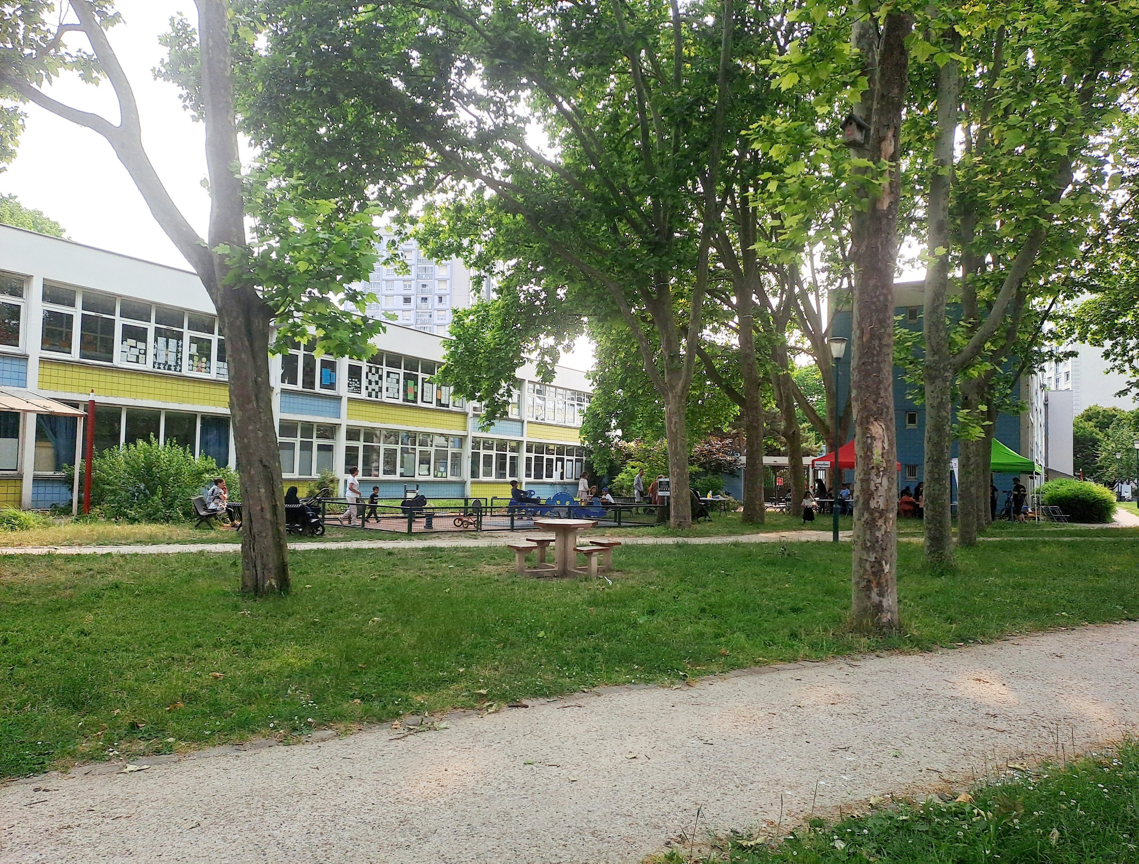
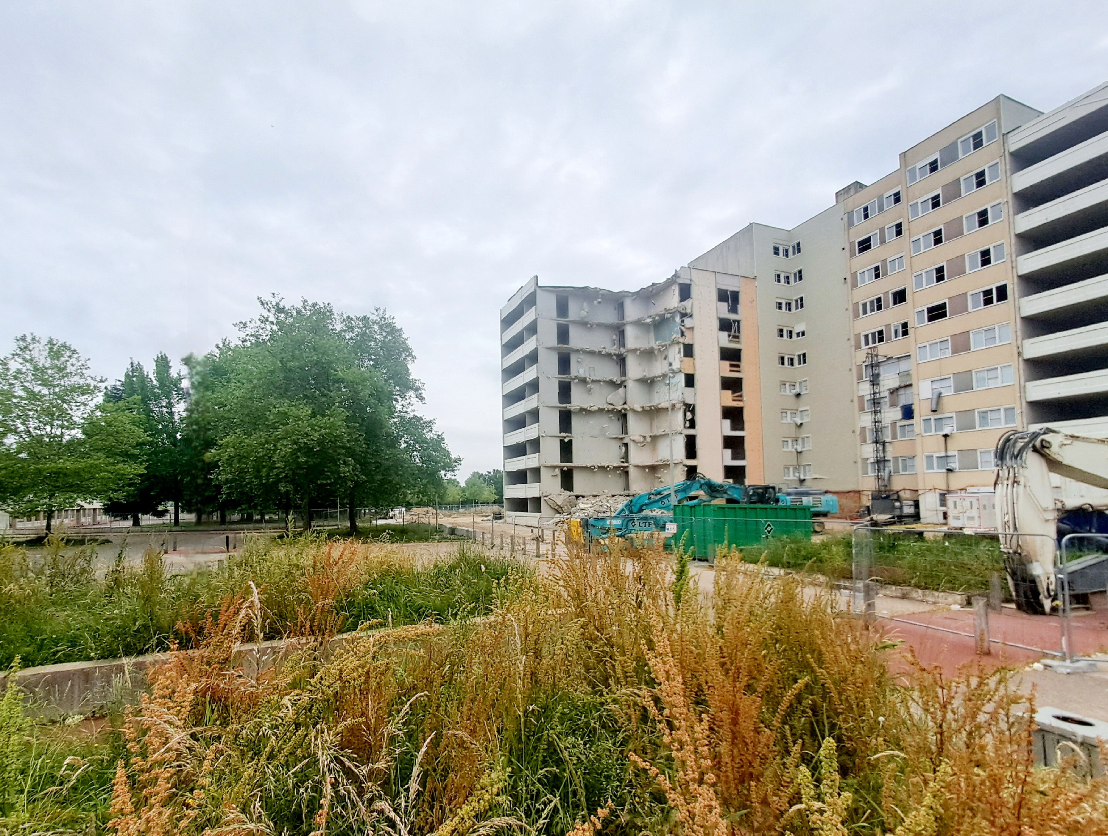


D’un territoire à un autre :
des dynamiques institutionnelles locales qui renforcent les inégalités socio-éducatives ?
AFS
RT4- Sociologie de l’éducation et de la formation
Territorialité, partenariats et dispositifs
10 juillet 2025
Laurie GENET

Slide 2
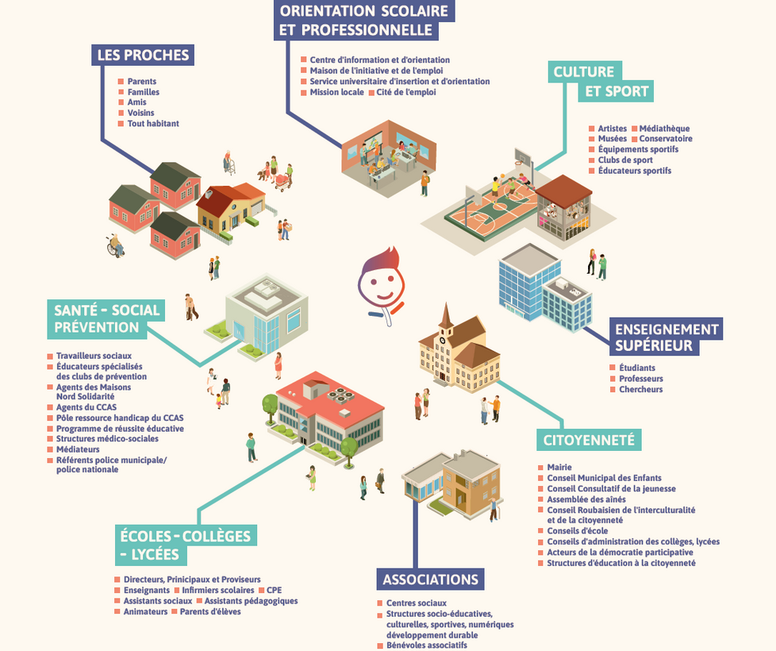
Des effets différenciés de la territorialisation en cités éducatives...
“Les Cités éducatives visent à intensifier les prises en charge éducatives des enfants et des jeunes, de 0 à 25 ans, avant, pendant, autour et après le cadre scolaire. Elles consistent en une grande alliance des acteurs éducatifs dans les quartiers prioritaires de la politique de la ville : parents, services de l’État, des collectivités, associations, habitants.”
= nouvel ordre éducatif local ?

Slide 3





Méthodologie
Enquête ethnographique
600 heures d'observation entre 2021 et 2025
Entretiens qualitatifs
50 entretiens avec professionnels, parents et jeunes
Analyse documentaire
Examen approfondi des documents institutionnels
Analyse comparative
Deux territoires labellisés "cité éducative" contrastés

Slide 4

Plan
1 - Les tensions institutionnelles et les rapports de force
  1.1 Les territorialisations des politiques éducatives
  1.2 Enjeux inter-institutionnels et construction des publics
2 - Territorialisation : Duplication / Innovation
3 - La “fabrication” des publics au sein des cités éducatives
  3.1 Écarts entre publics ciblés et publics réels
  3.2 Incidences des choix institutionnels sur le recours des publics
Comment les configurations institutionnelles locales créent-elles des inégalités ?
Comment cette territorialisation « institutionnelle » engendre-t-elle une rupture avec les publics les plus vulnérables ?

Slide 5








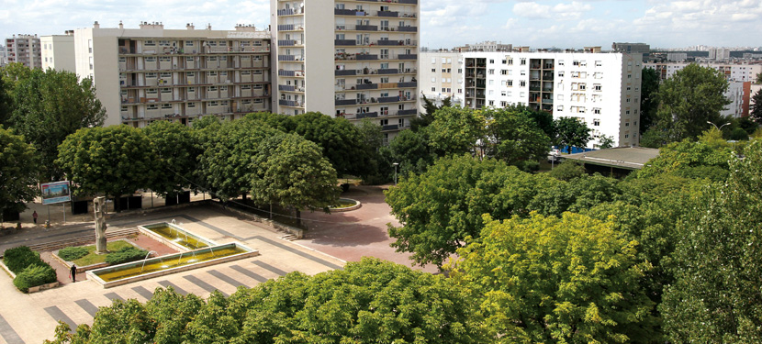
1.1 Les territorialisations des politiques éducatives
Territorialisation institutionnelle = formes de redéploiement de l'action publique éducative à l'échelle des institutions locales.
Territorialisation ancrée = intériorisation et redéploiement de l'action par les professionnels socio-éducatifs des territoires.
0rganisation marquée par des tensions qui réactivent des conflits de légitimité entre institutions à l'échelle locale.
Ces tensions se répercutent sur les choix réalisés, en fonction des visions défendues par chaque institution.
Préfecture
Délégué au préfet
Éducation Nationale
Principal du collège tête de file
Municipalité
DGA

Slide 6
1.2 Enjeux inter-institutionnels et construction des publics
Cité Éducative Églantine
Cité Éducative Mandela
Institution “forte” : Préfecture
Institution “forte” : Municipalité
  45% des projets ciblent des publics scolaires
  75% des projets ciblent des publics scolaires
  27% visent l'ensemble des habitants
  14% visent l'ensemble des habitants
  20% touchent des publics spécifiques
  16% touchent des publics spécifiques
  8% orientés vers les professionnels
Thématiques : développement durable, égalité fille-garçons, santé, citoyenneté
Thématiques : culture, sport, relation avec les familles, orientation scolaire
Déséquilibres/désaccords entre institutions
Équilibres relatifs entre institutions
“La mauvaise construction des "publics cibles" peut expliquer l'incapacité des politiques publiques à prendre en charge des catégories de population pourtant défavorisées” - (Ribémont & al, 2018)
La priorisation des publics et des thématiques varie selon l'institution dominante, créant des écarts entre les besoins réels et les projets mis en œuvre.

Slide 7
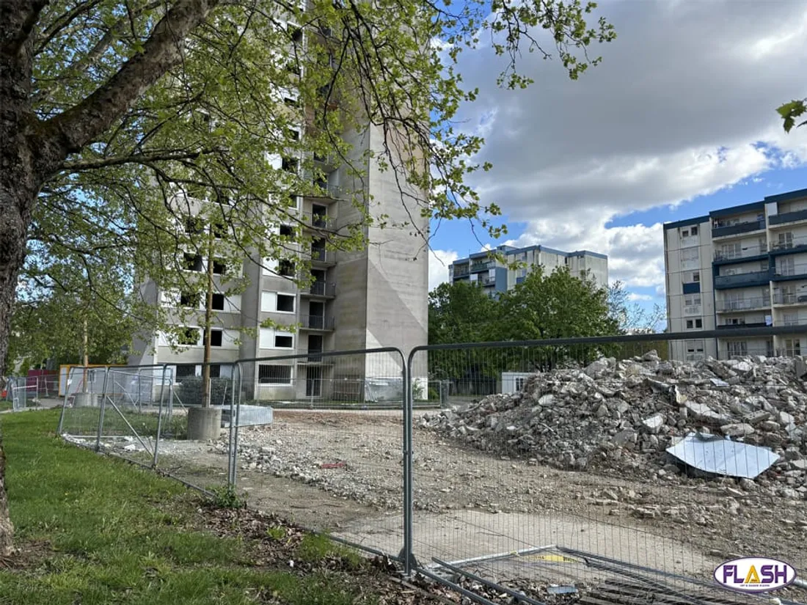



2. Territorialisation : Duplication / Innovation
Standardisation
Répertoire d'action standardisé malgré l'ambition d'ancrage local
Fragmentation
Empilement de projets sans articulation avec les politiques de droit commun
"Fast-politique"
Valorisation de réalisations rapides au détriment des temporalités éducatives
Paradoxe :
Alors que la cité éducative est pensée comme un dispositif ancré dans les spécificités et besoins locaux on observe une forme de duplication des projets dans divers territoires, sans adaptation réelle aux contextes locaux.
Eloignement des publics qui rencontrent des vulnérabilités cumulées

Slide 8




3.1 Écarts entre publics ciblés et publics réels
Quels sont les effets des cités éducatives, en termes de captation et de fidélisation des publics ?
Ambition affichée
Toucher tous les jeunes, particulièrement les plus vulnérables
Sélectivité implicite
Élitisme dissimulé favorisant les publics "déjà là"
Publics non-touchés
Jeunes isolés ou éloignés des codes institutionnels
Paradoxe :
Ce sont principalement les jeunes déjà inscrits dans des écosystèmes socio-éducatifs stables qui participent aux projets, tandis que les plus éloignés – socialement, culturellement ou géographiquement – demeurent largement en dehors des dispositifs proposés.

Slide 9
3.2 Incidences des choix institutionnels sur le recours des publics
Cité Éducative Églantine
Cité Éducative Mandela
Institution “forte” : Préfecture
Institution “forte” : Municipalité
Un ciblage flou
Un ciblage scolaro-centré
  Projets destinés à un ensemble (trop) large d'habitants
  Touche principalement les publics "déjà là"
  Écarte les jeunes qui cumulent les vulnérabilités
  Projets à destination de panels larges d’élèves
  Touche des profils de jeunes plus variés
  Ne parviens tout de même pas à toucher uniformément les jeunes ...
“des trous dans la raquette”
Fabrication des publics & “élitisme dissimulé”

Slide 10
Conclusion : les paradoxes de la territorialisation
Les logiques institutionnelles produisent des effets directs sur la “captation” et le recours des publics.
Selon les choix réalisés dans les instances, les jeunes qui s'inscrivent dans les projets ne possèdent pas les mêmes profils, ne sont pas soumis aux mêmes vulnérabilités.
Quelques limites et freins :
  Une difficulté persistante à atteindre les plus vulnérables
  Des “trous dans la raquette” qui empêchent l’inscription de l’ensemble des jeunes au sein des cités éducatives
  Une absence de réflexion à l’échelle institutionnelle sur ces publics "invisibles", “éloignés”, absents
« Le risque c'est de monter des projets pour dire oui, il y a des projets, mais qu'ils ne touchent personne ou ils vont toucher ceux qui sont déjà utilisateurs des structures, et ce n'est pas nécessairement ce qu'on veut. Et en fait, on perd ce truc-là d'aller chercher les plus fragiles, les plus précaires, les plus... C'est le risque partout, mais je pense que là, sur la cité éducative, c'est un des points sensibles et auxquels il faut prêter attention. »

Slide 11
Bibliographie indicative :
- Ben Ayed, C. (2009). Le nouvel ordre éducatif local. Mixité, disparités, luttes locales. Paris : PUF.
- Becquet, V. (2012). Les « jeunes vulnérables » : essai de définition. Agora débats/jeunesses, 62, 51-64.
- Buisson-Fenet, H. & Rey, O. (2020). Éducation et territoire : inégalités ou diversité ? ENS Éditions.
- Genet, L. (2024). Des jeunesses en « cités » : approche holistique de la territorialisation des politiques éducatives au temps des cités éducatives. Thèse de doctorat. Université Paris Cité.
- Merle, P. (2012). La ségrégation scolaire. La Découverte
- Pons, X. (2024). La fabrique des politiques d’éducation : La rapidité sans la qualité ? Paris : PUF.
- van Zanten, A. (2001). L’école de la périphérie : scolarité et ségrégation en banlieue. Paris : PUF.

